Slide 1
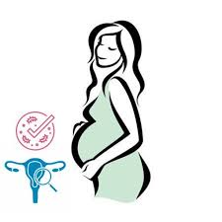
KOMPLIKASI KEHAMILAN DAN PERSALINAN
Dr. Ronny Ajartha, Sp.OG, M.Kes

Slide 2
PENGERTIAN KEHAMILAN
Kehamilan adalah penyatuan dari spermatozoa dan ovum dan dilanjutkan dengan nidasi. Bila dihitung dari saat fertilisasi hingga lahirnya bayi, kehamilan normal akan berlangsung dalam waktu 40 minggu atau 9 bulan menurut kalender internasional.

Slide 3
Komplikasi kehamilan
Merupakan gangguan kesehatan yang terjadi selama masa kehamilan. Gangguan ini dapat melibatkan kesehatan ibu, kesehatan bayi, atau bahkan keduanya. Beberapa wanita hamil mengalami masalah kesehatan yang muncul selama kehamilan, sementara ada juga yang memiliki masalah sebelum hamil yang bisa berujung pada komplikasi selama kehamilan.
Berikut beberapa komplikasi kehamilan yang umum terjadi :

Slide 4
Komplikasi kehamilan yang umum terjadi meliputi
Hyperemesis gravidarum : Muntah-muntah parah di trimester pertama.
Infeksi saluran kencing (ISK) : Risiko tinggi jika menahan buang air kecil.
Hamil ektopik : kehamilan diluar Rahim.
Keguguran : kehilangan janin sebelum usia kehamilan tertentu.
Anemia : kekurangan sel darah merah.
Inkompetensi serviks : pemendekan serviks yang dapat menyebab kelahiran prematur.
Ketuban pecah dini : ketuban pecah sebelum waktunya.
Diabets gestasional : kondisi diabetes selama kehamilan.

Slide 5
Pengertian persalinan
Persalinan normal (prawihardjo, 2005) adalah proses pengeluaran janin yang terjadi pada kehamilan cukup bulan (37-42 minggu) lahir spontan dengan presentase belakang kepala yang berlangsung dalam 18 jam tanpa komplikasi baik ibu maupun janin.

Slide 6
Ada tujuh gerakan-gerakan janin dalam persalinan atau gerakan kardinal yaitu
Engagement
Penurunan
Rotasi dalam
Ekstensi
Rotasi luar
ekspulsi

Slide 7
KOMPLIKASI PERSALINAN
Komplikasi Persalinan adalah kondisi dimana nyawa ibu dan atau bayi yang dikandung terancam yang disebabkan oleh gangguan lansung saat persalinan.

Slide 8
Etiologi dan Faktor Resiko yang berhubungan dengan komplikasi persalinan (Asessment Safe Motherhood)
Derajat Kesehatan ibu rendah & kurangnya kesiapan untuk hamil
Pemeriksaan kehamilan yang diperoleh kurang
Pertolongan persalinan & perawatan pada masa setelah persalinan dini masih kurang
Belum semua RS kabupaten sebagai tempat rujukan dari puskesmas mempunyai peralatan yang cukup untuk melaksanakan fungi obstetric esensial

Slide 9
Faktor penyebab lain
Riwayat medis & pembedahan
Riwayat Obstetrik
Riwayat ginekologi
Usia

Slide 10
Riwayat medis & pembedahan
Riwayat medis atau penyakit yang dimiliki ibu sangat berpengaruh pada janin yang dikandungnya
Riwayat SSTP ( Sectio Sesaria Transperitional Profunda)

Slide 11
Riwayat Obstetrik
Riwayat perdarahan hebat
Riwayat melahirkan premature
Riwayat plasenta previa
Riwayat plasenta kareta
Riwayat solusio plasenta

Slide 12
Bentuk / jenis jenis komplikasi persalinan
KOMPLIKASI PERSALINAN KALA I & II
KOMPLIASI PERSALINAN KALA III & IV
PERDARAHAN POST PARTUM :
ATONIA UTERI
RETENSIO PLASENTA
REST PLASENTA
ROBEKAN JALAN LAHIR
KELAIANNAN PROSES PEMBEKUAN DARAH
DISTOSIA KELAINAN PRESENTASI & POSISI ( MAL POSISI)
DISTOSIA KARENA KELAINAN HIS
DISTOSIA KARENA KELAINAN ALAT KANDUNGAN
DISTOSIA KARENA KELAINAN JANIN

Slide 13
Gawat janin
Gawat janin adalah keadaan/reaksi ketika janin tidak memperoleh oksigen yang cukup.
Gawat janin dapat diketahui dari tanda-tanda :
Frekuensi bunyi jantung janin kurang dari 120x/menit atau lebih dari 160x/menit.
Berkurangnya gerakan janin (janin normal bergerak lebih dari 10x/hari).
Adanya air ketuban bercampur mekonium, warna kehijauan (jika bayi lahir dengan kepala).

Slide 14
Cara Mencegah Terjadinya Gawat Janin:
1. Gunakan partograf untuk memantau persalinan
2. Anjurkan ibu sering berganti posisi selama persalinan. ibu hamil yang berbaring terlentang dapat megurangi aliran darah ke rahimnya.
Cara Mengidentifikasi Gawat Janin dalam Persalinan:
            Periksa frekwensi bunyi jantung janin setiap 30 menit pada kala I dan setiap 15 menit setelah pembukaan lengkap
            Periksa ada atau tidaknya air ketuban bercampur mekonium (warna kehijauan).

Slide 15
Penanganan
Tingkatkan oksigen pada janin dengan cara:
- Mintalah pada ibu untuk mengubah posisi
Tidurnya.
- berikan cairan kepada ibu secara
oral atau IV.
- berikan oksigen
Periksa kembali Denyut jantung janin.
Bila frekuensi bunyi jantung janin masih tidak
normal maka dirujuk.
- bila merujuk tidak
mungkin,siap-siap untuk menolong
BBL dengan asfiksia.

Slide 16
DISTOSIA KELAINAN PRESENTASI & POSISI ( MAL POSISI)
Malposisi adalah kepala janin relatif terhadap pelvis degan oksiput sebagai titik referensi, atau malposisi merupakan abnormal dari vertek kepala janin (dengan ubun-ubun kecil sebagai penanda) terhadap panggul ibu. Dalam keadaan malposisi dapat terjadi partus macet atau partus lama.

Slide 17
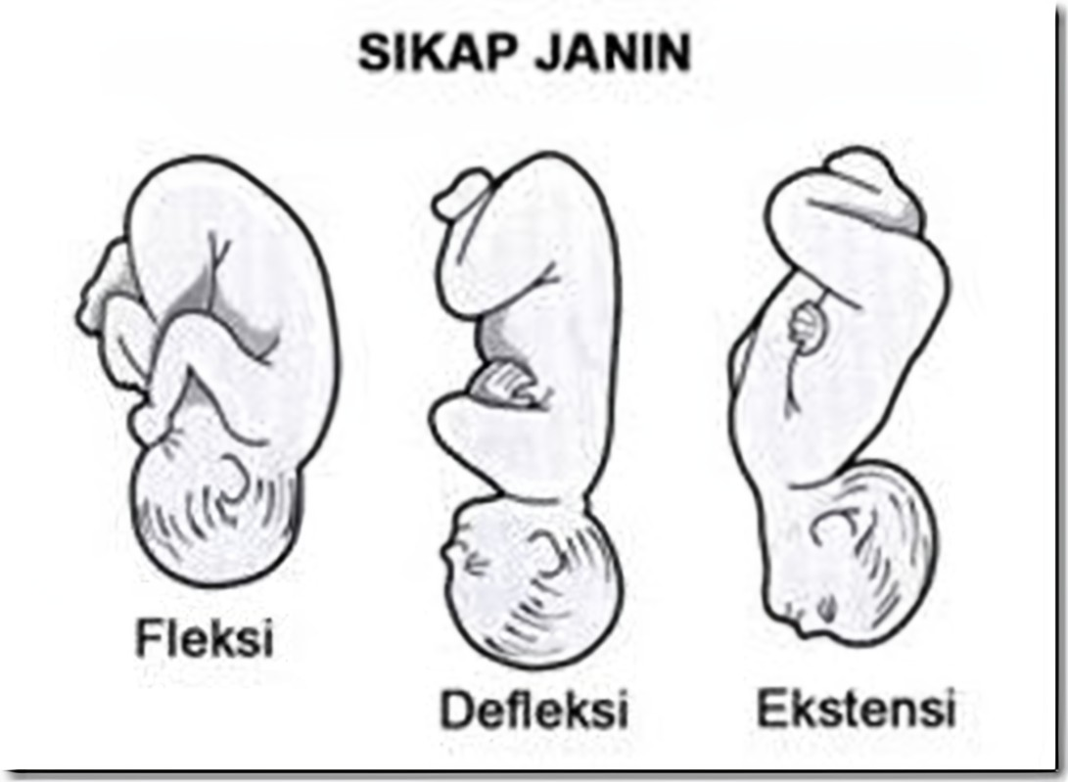

Slide 18
Hasil pemeriksaan untuk mendiagnosa malposisi:
Pemeriksaan abdominal: bagian terendah abdomen datar, bagian kecil janin teraba bagian anterior dan DJJ dibagian samping (flank)
Pemeriksaan vaginal: oksiput ke arah sakrum, sinsiput dianterior akan mudah teraba bila kepala defleksi
Posisi Oksiput Posterior Persalinan yang terganggu terjadi bila kepala janin tidak atau turun, dan pada persalinan dapat terjadi robekan perenium yang tidak teratur atau ekstensi dari episiotomi.

Slide 19
Etiologi
Diameter antero posterior biasanya pada panggul android
Segmen depan menyempit biasanya pada panggul android
Otot – otot dasar panggul yang lembek pada multipara Kepala janin kecil.

Slide 20
Presentasi puncak kepala
Pada persalinan normal, saat melewati jalan lahir kepala janin dalam keadaan fleksi, dalam keadaan tertentu fleksi tidak terjadi, sehingga ke defleksi.
Presentasi puncak kepala disebut juga presentasi sinsiput. Etiologi:
Kelainan Panggul
Anak kecil/mati
Kerusakan dasar panggul

Slide 21
Penanganan :
Usahakan lahir pervaginam karena kira kira 75% bisa lahir pervaginam karena kira-kira 75 % bisa lahir spontan.
Bila ada indikasi ditolong dengan vakum/forcep bisanya anak yang lahir didapat caput dengan ubun-ubun Besar.

Slide 22
Komplikasi
Ibu :
a) Robekan jalan lahir yang lebih luas
b) Partus lama
Anak Karena partus lama dan molase hebat sehingga mortalitas anak agak tinggi.

Slide 23
PRESENTASI DAHI
Presentasi dahi adalah posisi kepala antara fleksi dan defleksi, sehingga dahi merupakan bagian teredah.
Posisi ini biasanya akan berubah menjadi letak muka atau belakang kepala.
Kepala menusuk panggul dengan dahi melintang/miring pada waktu putar paksi dalam, dahi memutar kedepan dan berada di bawah alkus pubis, kemudian terjadi fleksi sehingga belakang kepala terlahir melewati perineum lalu terjadi defleksi sehingga lahirlah dagu.

Slide 24
ETIOLOGI :
Panggul sempit
Janin besar
Multiparitas
Kelainan janin
Kematian janin intra uterin

Slide 25
Penanganan :
Persentase dahi dengan ukuran panggul dan janin yang normal, tidak dapat lahir spontan pervaginam, jadi lakukan SC.
2. Komplikasi :
Pada Ibu Partus lama dan lebat sulit, bisa terjadi robekan yang hebat dan ruptur uteri
Pada Anak Mortalitas janin tinggi

Slide 26
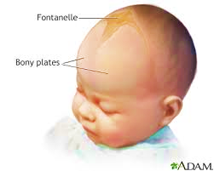
BAGIAN TENGKORAK
Tulang dahi (os. Frontale) 2 buah
Diantererior terletak os. Prontal kanan dan kiri, yang pusat penulangannya disebut eminentia frontalis
Tulang ubun-ubun (os. Parietale) 2 buah
Dilateral, yaitu kanan dan kiri terdapat os. Parietal dengan pusat osifikasinya, yaitu eminentia parietalis
Tulang pelipis (os. Temporal) 2 buah
Tulang belakang kepala (os. Occipital)

Slide 27
Cara mengurangi risiko komplikasi persalinan yang dapat membantu Ibu dan Bayi
Prenatal care (perawatan selama kehamilan)
Mengikuti perawatan prenatal secara teratur dengan dokter atau bidan. Ini memungkinkan deteksi dini masalah kesehatan dan penanganan yang tepat.
Mengkonsumsi makanan sehat, menghindari alkohol, merokok, dan obat-obatan terlarang selama kehamilan.
Gizi yang baik
Memastikan asupan gizi yang cukup selama kehamilan. Ini termasuk vitamin, mineral, dan protein yang diperlukan untuk pertumbuhan bayi dan kesehatan ibu.
Aktivitas fisik yang tepat
Berolahraga secara teratur dengan izi dokter. Aktivitas fisik membantu memperkuat otot dan mempersiapkan tubuh untuk persalinan.
Pendidikan persalinan
Mengikuti kelas persalinan untuk memahami proses persalinan, teknik pernapasan, dan tanda-tanda persalinan.
Lanjutan

Slide 28
Pemantauan selama kehamilan
Mengikuti instruksi tenaga medis selama persalinan. Pemantauan yang baik dapat mengurangi resiko komplikasi
Persalinan di tempat yang aman
Melahirkan di rumah sakit atau fasilitas medis yang memiliki peralatan dan tenaga medis yang siap mengatasi komplikasi
Pemantauan bayi setelah persalinan
Memastikan bayi diperiksa dengan baik setelah lahir untuk mendeteksi masalah kesehatan
Lanjutan

